Slide 1
САМ

Slide 2
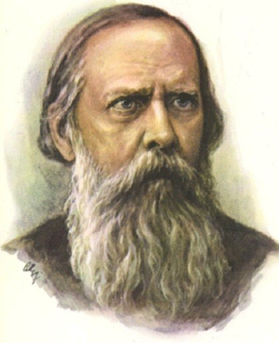
Самостоятельность как необходимое качество успешного современного человека
(По сказке
М.Е. Салтыкова–Щедрина
«Как один мужик двух
генералов прокормил»)

Slide 3
Самостоятельный -
1. Существующий отдельно от других, не находящийся в подчинении, в зависимости, независимый.
Самостоятельная организация. Самостоятельное государство. Жить самостоятельно (нареч.).
2. Решительный, обладающий собственной инициативой, способный к независимым действиям, суждениям.
Самостоятельный человек. Самостоятельное поведение.
3. Совершаемый собственными силами, без посторонней помощи или руководства. Самостоятельное сочинение, ученый труд.

Slide 5
самостоятельность
зависимость
Зависимый –
1. Находящийся в чем-либо подчинении, власти (зависеть от кого-то)
2. Обусловленный чужой волей, обстоятельствами (зависеть от чего-либо)
Мужик
Генералы
Мужик

Slide 6
Задание на самоподготовку:
Представьте, что вы попали в одну из перечисленных ниже ситуаций. Напишите, что бы вы почувствовали и что бы вы предприняли, чтобы благополучно выйти из этой ситуации.

Slide 7
1. В увольнении вы пошли провожать домой девочку, город хорошо не знаете и обратную дорогу до СПКУ тоже, телефон разрядился.
2. Вы один оказались в незнакомом городе, например, заснули в автобусе или поезде и вышли в совершенно чужом городе.
3. Вы оказались в чужой стране, например, отбились от группы экскурсантов и заблудились.
4. Вы пошли за грибами в лес и заблудились.
5. Вы вдвоем с товарищем отправились в поход, а ваш товарищ в пути заболел.
6. Мама неожиданно уехала в командировку, и вы остались дома вдвоем с младшим братом на несколько дней.

